Slide 1
КРАСОТА МОРЯ
В ПРОИЗВЕДЕНИЯХ ХУДОЖНИКОВ.

Slide 2
Многих художников привлекает красота и величие морских просторов.
Среди них великие художники:
Иван Константинович Айвазовский;
Поль Синьяк;
В.Поленов;
К.Моне и др еличие морских просторов.

Slide 3
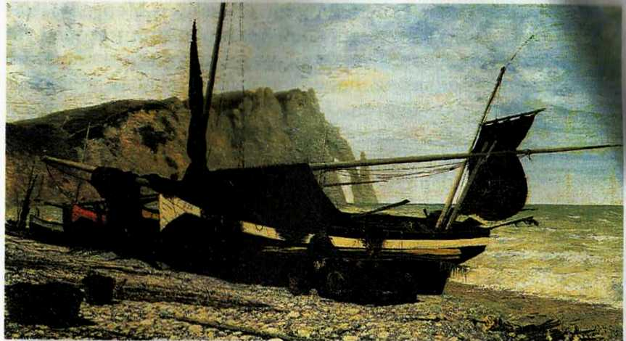
В.Поленов «Рыбацкая лодка». Этрета. Нормандия.
Художника В.Поленова привлекла на берегу моря красота выразительного силуэта лодки на фоне скалы, зеленовато-голубых волн и покрытого галькой берега.
Поленов подчеркивает контраст коричнево-красной лодки и серо-голубого с зеленым фона. Темно-коричневые пятна одежд рыбаков у лодки составляют с ней единое цветовое пятно.

Slide 4
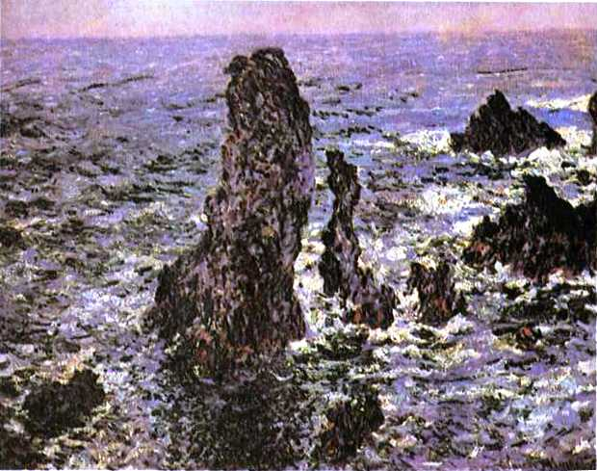
К.Моне «Скалы в Бель-Иле»
Здесь предстает дикая и грозная природа острова Бель-Иль, «мрачного и наводящего ужас», как писал сам художник. Грозный пейзаж изображен с высоты птичьего полета. Повсюду, насколько хватает глаз, расстилается пустынное неспокойное море. Острые скалистые пики, выступающие из воды, кажутся порождением той же стихии, их причудливые формы похожи на фантастические статуи.

Slide 5
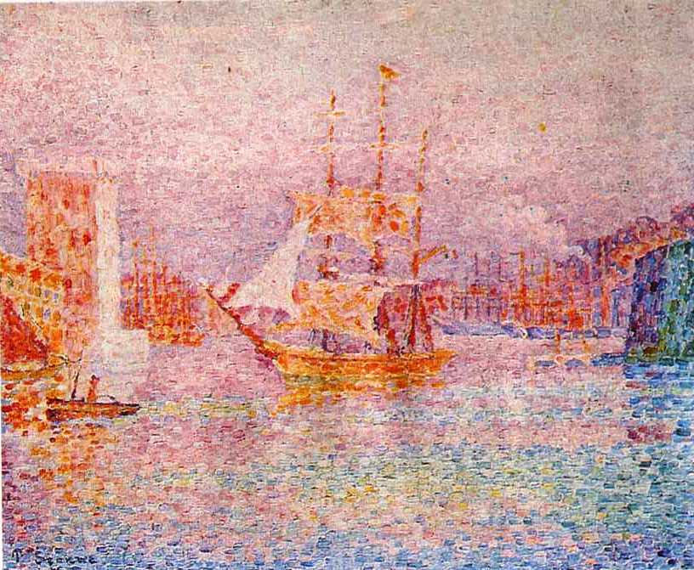
П.Синьяк «Гавань в Марселе»
Эта картина написана в художественной технике, при которой на холст наносятся тесно соприкасающиеся маленькие прямоугольники несмешанных основных и дополнительных цветов.
Когда же смотришь на такую картину с некоторого расстояния, эти прямоугольники соединяются, давая ощущение яркого цвета, наполненности холста воздухом.

Slide 6
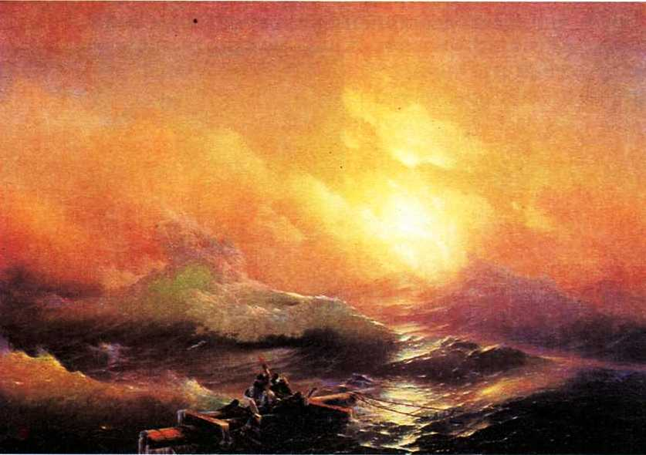
И.Айвазовский «Девятый вал»
Известнейшее произведение (1850, Русский музей). Тема кораблекрушения дана здесь в окружении сильных светотеневых эффектов, усиливающих общее впечатление безграничности бушующего пространства.

